Slide 1
Configurações Básicas Cisco
Prof: Ederson da Costa

Slide 2
Comandos Basicos Router>enable “Habilita Modo privilegiado” Router#configure terminal “Habilita Modo Config” Router(config)#hostname redes ”Nome” redes# Configurando senha da console. Router(config)#line console 0 “Entra na Linha 1” Router(config-line)#password pronatec “Add Pass” Configurando senha do Terminal Router(config)#enable password pronatec “Add Pass no terminal”

Slide 3
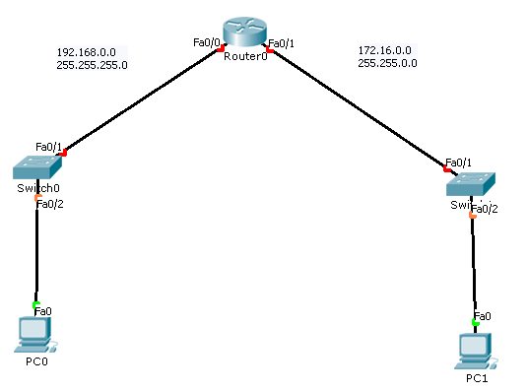

Slide 4
Configurando Ip e Interface FA 0/0 Router>enable “Habilita Modo privilegiado” Router#configure terminal “Habilita Modo Config” Router(config)#interface fastethernet 0/0 Router(config-if)#ip address 192.168.1.1 255.255.255.0 “Adiciona o ip na interface fa0/0 Router(config-if)#no shutdown “Liga a Interface”

Slide 5
Configurando Ip e Interface FA 0/1 Router>enable “Habilita Modo privilegiado” Router#configure terminal “Habilita Modo Config” Router(config)#interface fastethernet 0/1 Router(config-if)#ip address 172.16.0.1 255.255.0.0 “Adiciona o ip na interface fa0/1 Router(config-if)#no shutdown “Liga a Interface”

Slide 6
Mais comandos Router#show interfaces “detalha as interfaces” Router#show ip interface brief “resume as conf. das interfaces” Router#show ip route “Verifica a tabela de roteamento” Router#show running-config “Verifica as configurações ativas na RAM” Router#show startup-config “Verifica as configurações da NVRAM” Router#copy running-config startup-config “Salva as configurações feitas”

Slide 7
Rotas Diretamente Conectadas Router#show ip route “Verifica a tabela de roteamento” C 192.168.1.0/24 is directly connected, FastEthernet0/0 C 172.16.0.0/16 is directly connected, FastEthernet0/1

Slide 8
O Router adiciona automaticamente as redes que estão diretamente conectadas

Slide 9
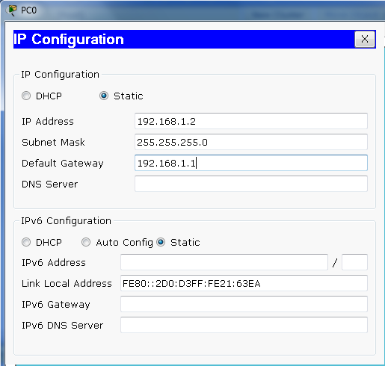
O Gateway sempre é uma saída disponível, se o computador não consegue alcançar ele manda o pacote para seu Gateway para verificar se ele sabe.

Slide 10
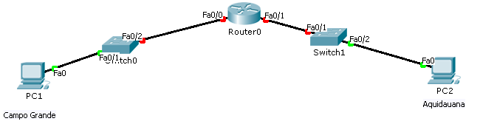
Recapitulando!!!!
Quando existe uma rede diretamente conectado no Router não precisamos adicionar nenhuma rota.
Imagine a cidade de Campo Grande, temos a saída para Aquidauana, se pegarmos a saída para Aquidauana saberemos que chegaremos até a cidade de Aquidauana.

Slide 11
Mas e se a rede não for diretamente conectada?

Slide 12
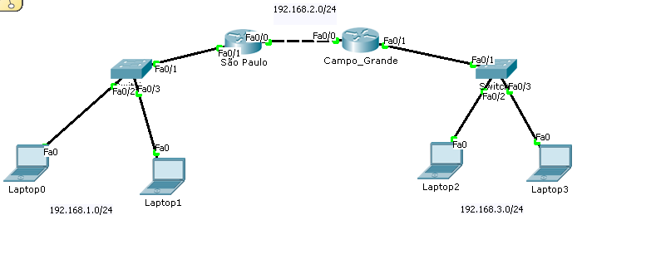
Note que o Router de São Paulo não esta diretamente conectado a rede 192.168.3.0, ele esta diretamente conectado as redes 192.168.1.0/24 e 192.168.2.0/24.
Nesse caso precisamos adicionar a rota, faremos a adição da rota estaticamente.
***Para chegar na rede 192.168.3.0/24 o router São Paulo precisa ir pela FA 0/0***
(config#)ip route 192.168.3.0 255.255.255.0 FastEthernet0/0

Slide 13
Se dermos o comando:
#Show ip route
Ficariamos com a seguinte situação:
C 192.168.1.0/24 is directly connected, FastEthernet0/1
C 192.168.2.0/24 is directly connected, FastEthernet0/0
S 192.168.3.0/24 is directly connected, FastEthernet0/0

Slide 14
É necessário informar ao Router de Campo Grande que para chegar a rede 192.168.1.0/24 ele precisa ir pela FA0/0.

